Slide 1


学习单元三 平面设计制作
项目三 互动媒体设计
●任务一 设计Web界面 ●任务二 设计手机UI ●任务三 设计平板电脑UI界面

Slide 2

本项目的主要任务是培养学生的视觉设计能力、色彩观察力及分析能力，了解交互设计与界面设计的基本概念、设计规范和工作流程，设计语言符合客户的内容。养成严谨、规范的工作态度和良好的创新意识，具备沟通与团队协作的能力。
本项目以工作过程为导向，利用学校Web、森鹰家具Web 网站、手机操作软件界面、平板电脑应用软件界面为载体。了解用户需求，定位使用者、使用环境、使用方式并且为最终用户而设计，界面设计与用户研究紧密结合，不断为最终用户设计满足视觉要求的产品。
任务一：设计Web 界面。主要是通过电脑辅助设计工具，以真实企业网站为载体，根据客户要求绘制网页设计稿，在网页设计过程应用色彩和排版知识，并进行不同风格的网页界面设计。
任务二：设计手机UI 界面。通过项目需求整理手机UI 原型设计、手机ICON 设计、界面设计等资料，通过真实项目学习手机UI 设计的方法。
任务三：设计平板电脑UI 界面。通过项目需求整理平板电脑UI 原型设计、平板电脑ICON 设计等资料，通过真实项目学习平板电脑UI 设计的方法。

Slide 3
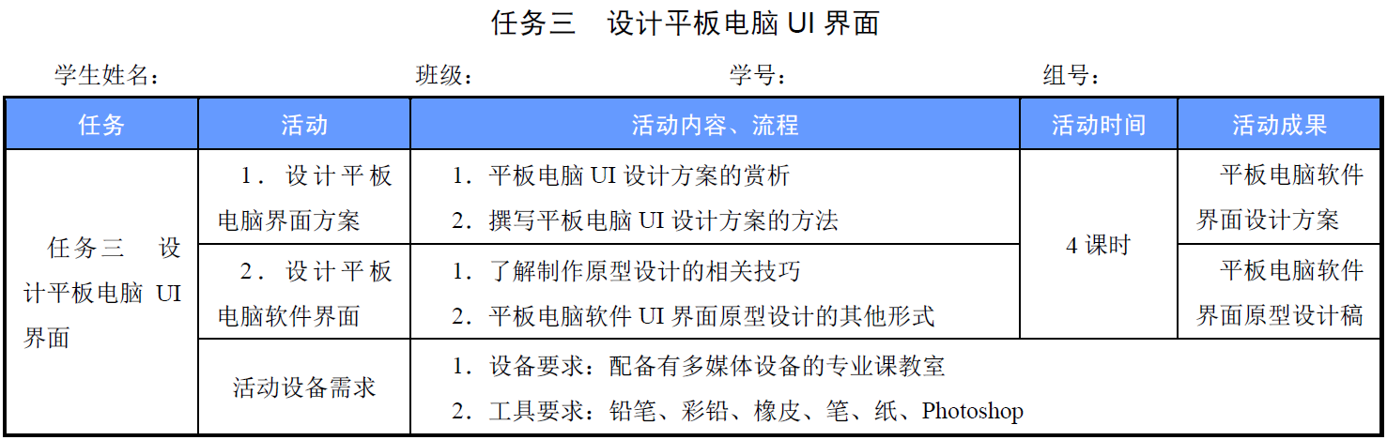
项目工作单

Slide 4

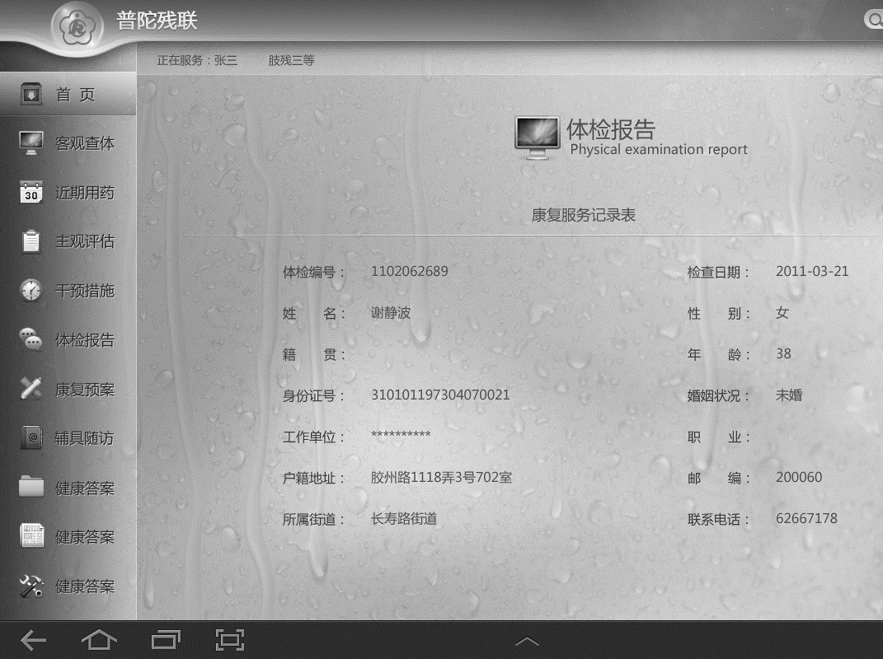
任务三 设计平板电脑UI 界面

Slide 5

项目实施
本任务主要进行平板电脑UI 界面设计，主要是让学生通过学习，掌握平板电脑界面方案设计和设计平板电脑软件界面等。
了解设计逻辑，梳理逻辑内容，完善设计功能，进行纸上原型设计。通过项目需求收集的资料分析、平板电脑UI 原型设计、平板电脑ICON 设计、界面设计阶段、测试验收阶段来学习平板电脑UI 设计的方法。

Slide 6

活动1 设计平板电脑界面方案
活动描述
工作环境
相关知识
活动实施
活动拓展

Slide 7
活动描述
以手机软件界面设计为任务，进行全方位实践，最终通过手机软件界面方案设计、手机软件界面原型设计的学习，达到手机软件界面设计的能力并在实际工作中熟练应用，并锻炼举一反三的能力。

Slide 8


工作环境
环境要求
配备有多媒体设备的专业课教室。
所需工具
铅笔、彩铅、橡皮、笔、纸、Photoshop 等。

Slide 9

相关知识
“数字模拟印刷系统”建设方案
一、前期分析
“模拟印刷实训系统”是将传统的平面设计作品，通过数字模拟的形式以立体效果呈现出来的系统。该系统有效提高了学习的时间效率，节约了去印刷厂进行后期加工的大量时间。学生可通过这套系统的学习应用，检查设计作品的合理性和模拟效果，实现技能提升。创作人员根据自己的创意，先从总体上对信息进行分类组织，然后把文字、图形、图像、声音、动画、影像等多种媒体素材在时间和空间两方面进行集成，使他们融为一体并赋予它们以交互特性，从而制作出各种精彩纷呈的多媒体应用软件产品。
平板电脑软件界面方案赏析

Slide 10

相关知识
二、结构功能
知识储备：涵盖详细的文字知识点讲解、视频讲解、模型交互讲解。让学生对基本的印刷定义和流程有一定的认识，同时配合三维模型和动画工作原理讲解，加深学生的印象。
上机印刷：印前、印中、印后。
模拟印前的需求分析和印刷报价系统，提高学生准确把握用户需求的能力，充分认识现有的市场环境，从而能够贴近、更符合客户的需求意向。
通过视频文字详细了解印刷过程中的各个环节，图文并茂地向学生展示现有的技术和制作流程。
详细地阐述印后的各个特殊工艺和装订工艺。
效果展示：通过交互制作，学生可以了解设计作品的合理性和模拟效果，实现技能提升。
知识考核：课后通过几套模拟试题的考核，使老师准确地把握学生对知识点的掌握程度。

Slide 11

相关知识
三、设计原则
从无到有、从浅到深地让学生认识和学习印刷知识。从印刷知识的了解，到详细知识点的讲解，再到课后知识的考核，让学生从浅到深地掌握知识，同时老师可以对学生的学习质量反馈进行有效的把握。

Slide 12
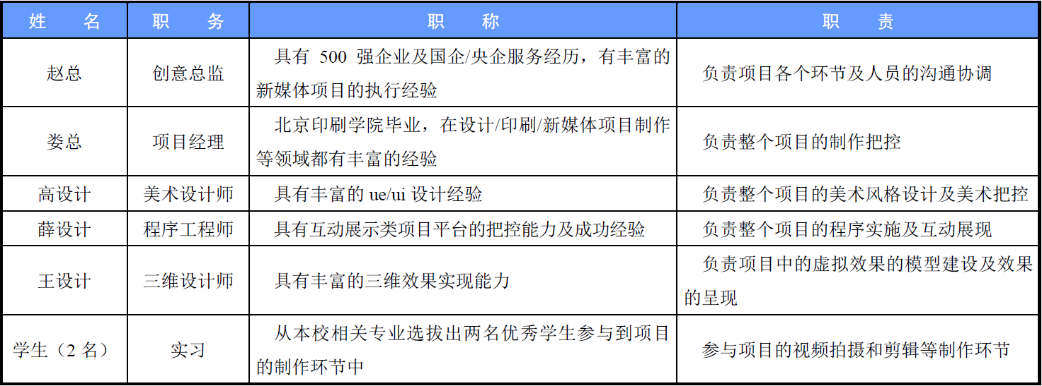
相关知识
四、人员配置
项目主要参加人员的姓名、职务、职称职责如表3-3-5 所示。
表3-3-5 人员配制表

Slide 13
相关知识
五、视觉亮点
色彩运用：以充满理性色彩的蓝色为主色调，色彩重度稍深一些，增加观众的沉浸感。
构图思考：主要的操作按钮放置在屏幕下方，在方便操作的前提下增加对用户的引导。在内容区域中给用户最大的空间，符合用户阅读习惯，如图3-3-165 所示。
图3-3-165 “印刷工艺3D 视频”界面构图

Slide 14
相关知识
六、时间进度
印刷多媒体课件制作时间进度表如图3-3-166 所示。
表3-3-5 人员配制表

Slide 15
相关知识
（1）了解制作原型设计的相关知识与技巧。
平板电脑由于屏幕尺寸的限制，可显示内容要比PC 屏幕少得多。在平板电脑界面设计中，若直接把所有内容在一屏内显示，会使界面混乱不堪，丑陋且不可用。这就需要对信息进行有效组织，通过合理布局把信息展示给用户。合理的布局设计可以使信息变得井然有序，用户可以很容易地找到自己想要的信息，产品的交互效率和信息的传递效率都得到提升。下面来看看平板电脑界面设计中常用到的一些布局。
平板电脑软件界面原型设计

Slide 16
相关知识
（2）平板电脑软件UI 界面原型设计其他形式。
① 关于纸上原型。
要开发一个好的Web App，构建原型（Prototyping）是不可缺少的工作，即便只是在脑海里想象一下，也需要在全面开工之前，将需求分析映射在原型上，如图3-3-167 所示。
优点：构建快速、成本较低，主要应用于交互产品设计的初始阶段。具有快速构建、轻松修改、容易操作、抛弃成本低的特点，其主要由背板、纸张和卡片构成。
缺点：无法精确展示实际屏幕效果（没有滚动条），缺乏动态效果。
图3-3-8 澳洲森林网站模型图

Slide 17
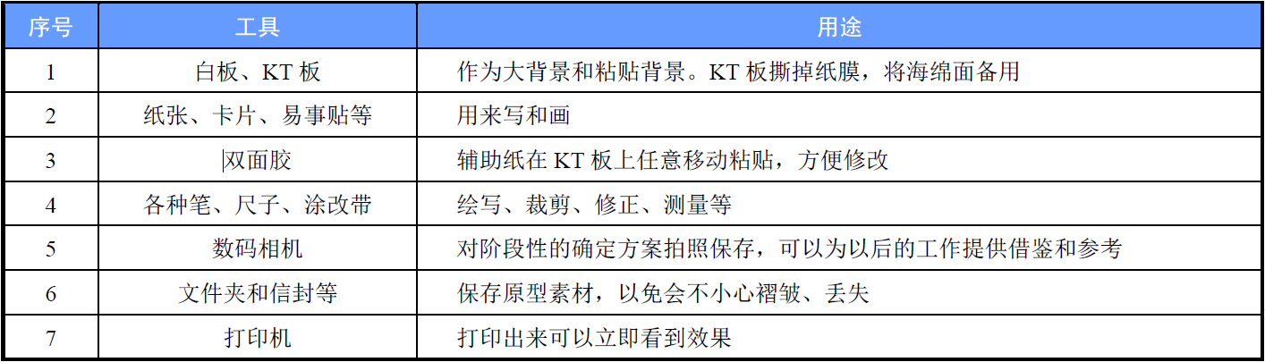
相关知识
② 使用纸上原型的方法。
A．适用情况。
如前文所述，当需要快速解决不确定问题的时候，可以使用纸上原型，如需要快速确定一个基本流程时，或是需要快速确定一个框架方案时。纸上原型以快和简易为根本特征，形式上没有特别的限制。
B．准备工具，如表3-3-6 所示。
表3-3-6 进行纸上原型设计的工具准备

Slide 18
活动实施
1）手绘平板电脑软件界面原型设计
界面1-电子商户PAD 客户端登录页面原型设计需求
客户要求：某电子商户需要设计一页登录页面，使用在ipad 客户端上，希望页面给用户一种颜色鲜亮、平面设计创意与制作视觉舒服、操作简单的整体感觉。
操作提示：使用手绘或软件，绘制原型设计稿。
框架分析：该产品框架分为背景、状态栏、登录框。
尺寸要求：根据现在科技的发展，ipad 的界面设计标准也不是单一的一种，ipad2/mini（1024×768）px，ipad3（1024×768）×2px。

Slide 19
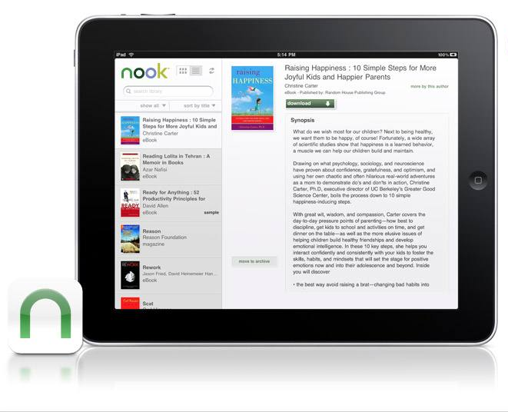
活动实施
界面2-电子商户PAD 客户端产品页面原型设计
客户要求：某品牌店想要在店铺里放个可以供客户看的ipad 品牌展示，设计上要求布局简洁、品牌清晰明了、色彩稳重，功能上要求可购买、可分类、可搜索。
操作提示：使用手绘或软件，绘制原型设计稿。
框架分析：该产品框架分为默认区（状态栏、导航栏）、广告区、分类区、新品展示区。
尺寸要求：根据现在科技的发展，ipad 的界面设计标准也不是单一的一种，ipad2/mini（1024×768）px，ipad3（1024×768）x2px。

Slide 20
活动实施
2）作品赏析
手绘平板电脑软件界面原型图如图所示。
图3-3-168 手绘平板电脑软件
界面原型图1
图3-3-169 手绘平板电脑软件
界面原型图2
图3-3-170 手绘平板电脑软件
界面原型图3

Slide 21
活动拓展
01
1）数字印刷模拟系统UI 界面设计
1）数字印刷模拟系统UI 界面设计
（1）任务解析。
需求分析：了解任务目标、需求，绘制原型图。
实训任务：根据方案设计原型图。
备注：分组进行分析（4 人一组）。

Slide 22
02
（2）任务实施。
客户要求：在苹果平板电脑上使用的App 产品，“模拟印刷实训系统”是将传统的平面设计作品，通过数字模拟的形式以立体效果呈现出来的系统。该系统有效提高了学习的时间效率，节约了去印刷厂进行后期加工的大量时间。学生通过这套系统，可检查设计作品的合理性和模拟效果，实现技能提升。创作人员根据自己的创意，先从总体上对信息进行分类组织，然后把文字、图形、图像、声音、动画、影像等多种媒体素材在时间和空间两方面进行集成，使他们融为一体并赋予它们以交互特性，从而制作出各种精彩纷呈的多媒体应用软件产品。
操作提示：使用Photoshop 软件。
框架分析：知识储备、上机印刷（印前、印中、印后）、效果展示、知识考核。
参考样例如图3-3-171 和图3-3-172 所示。

Slide 23
图3-3-171 参考样例1
图3-3-172 参考样例2

Slide 24
感谢各位观看

